Slide 1
TSE_DZHYNSA_BOT
Lab 2: data pipelines, versioning, baseline and MLflow
KSE MLOps · detecting hidden paid posts («джинса») in Ukrainian Telegram channels
DP · November 2026
Notes:
Lab 2 = дані стали реальними і автоматичними. Покажу: дані під DVC, DAG в Airflow з ідемпотентністю і quality gate, фічі з джерелом при serving, правило vs TF-IDF на спліті за часом, MLflow з реєстром і відтворення однією командою.

Slide 2
What Lab 2 delivers, and where the proof is
Requirement | Artifact in the repo | Proof
Raw data versioned, remote | data/raw.dvc · MinIO s3://dvc | make pull → md5 7cb35352…
ETL pipeline in Airflow 3 | dags/ingest_daily.py (collect from Telegram) | daily, fully automated
Batch = logical date | CronDataIntervalTimetable(@daily, Kyiv) | run for 2026-09-10 → only that day
Idempotent rerun | delete-then-insert (warehouse.py) | 760 / 760 rows
Quality gate fails on bad data | configs/quality.yaml · tests/fixtures/bad_batch | red quality_check
Feature table + serving source | features.py · table features (v1) | design.md 5.3
Rule vs model, time split | rule.py · train.py | PR-AUC 0.005 vs 0.749
Tracking + registry with lineage | MLflow (Postgres + MinIO) | dzhynsa-tfidf v1 @champion
Reproduce in one command | reproduce.py · make reproduce | diff 0.0000 ≤ 0.01
Tests in CI | tests/ (12) · lint.yml | ruff + pytest green
TSE_DZHYNSA_BOT · Lab 2 · Data pipelines, versioning, baseline, MLflow
2
Notes:
Це карта для рецензента: кожен пункт завдання -> артефакт у репо. Все з цієї таблиці є в README як рядки scorecard.

Slide 3
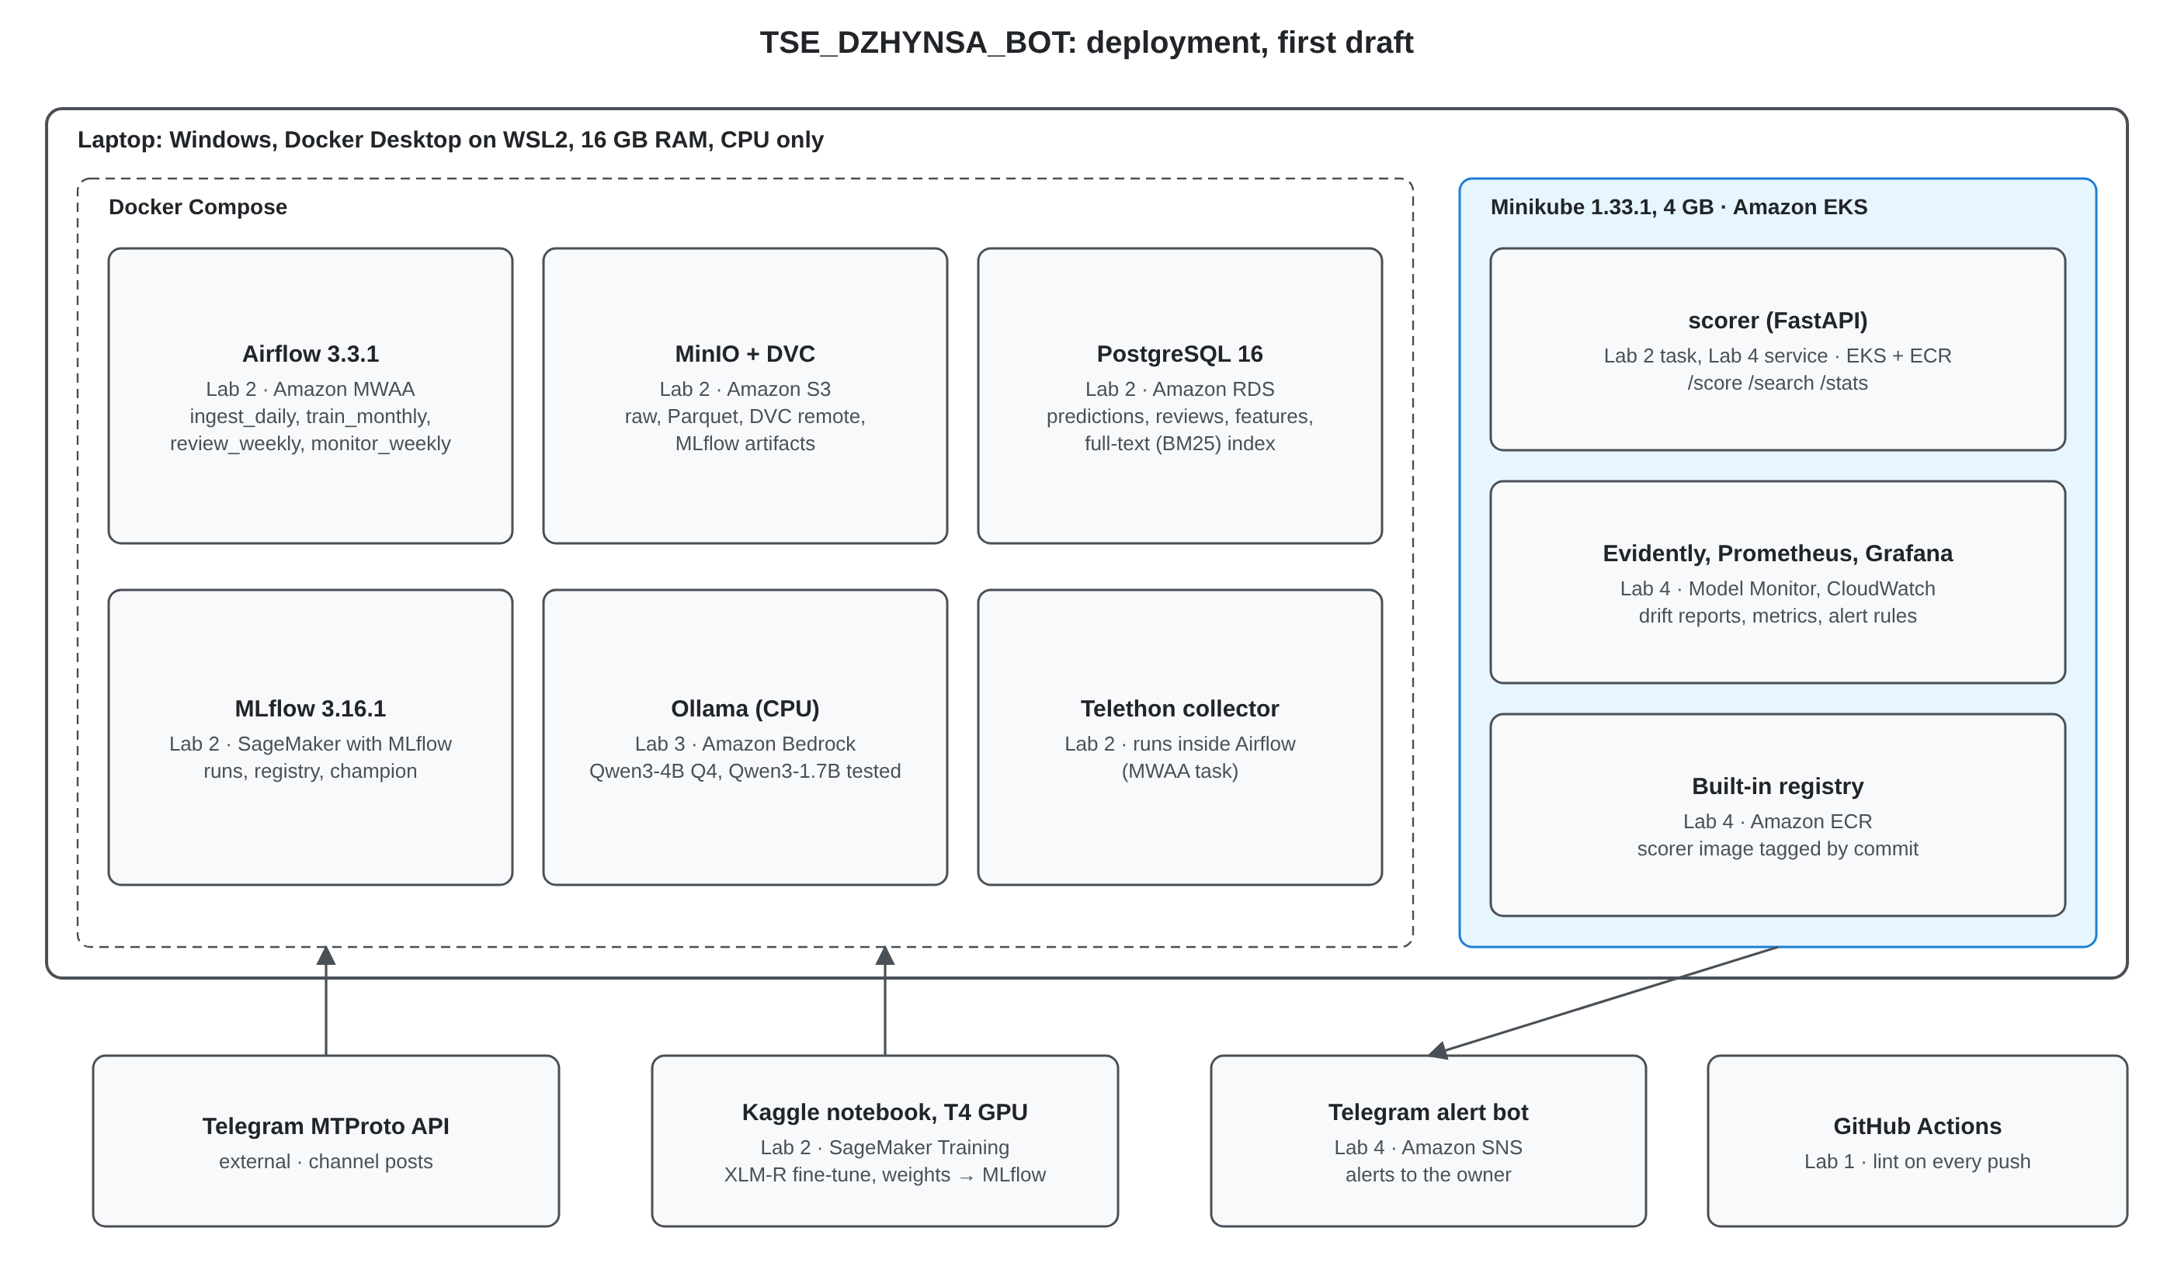
Stack: one docker compose
Service | Role | Port
PostgreSQL 16 | warehouse · airflow · mlflow DBs | 5432
MinIO (pgsty/silo) | DVC remote + MLflow artifacts | 9000/9001
MLflow 3.16.1 | tracking server + model registry | 5000
Airflow 3.3.1 | DAG ingest_daily (LocalExecutor) | 8080
• One command: docker compose up -d, then make pull / make train
• Runs on a CPU-only laptop: ~5 GB free disk, data is 21 MB
• Secrets: .env and .dvc/config.local, never in git; .env.example committed
Deployment diagram (docs/diagrams)
TSE_DZHYNSA_BOT · Lab 2 · Data pipelines, versioning, baseline, MLflow
3
Notes:
Все піднімається однією командою docker compose up. Один Postgres з трьома базами, щоб не тримати три контейнери на ноуті без GPU. MinIO = і DVC-remote, і сховище артефактів MLflow. Образ pgsty/silo, бо офіційний MinIO вже не тягнеться. Для клієнта MLflow стоїть MLFLOW_ENABLE_PROXY_MULTIPART_DOWNLOAD=false, щоб load_model не висів на minio:9000.

Slide 4
Raw data under DVC
113,761
85,367
483
17.8 MB
posts, 2026-06-01 … 10-27
with text
channel-marked ads
2,086 files, no sampling
Item | Decision
Batch grain | One Kyiv day per channel: data/raw/<channel>/<YYYY-MM-DD>.jsonl.gz, sorted by id → same day = same bytes
Remote | S3 on MinIO (s3://dvc); config in .dvc/config (committed), keys in .dvc/config.local (not committed)
Clean clone | make pull (= dvc pull) → data/raw.dvc md5 7cb3535292c351068d6c6da584d5a45b.dir
Data version | That md5 is logged as data_version on every MLflow run and on the registered model
Label delay | ad: immediate (channel's own mark) · dzhynsa: ~1 week (owner review)
TSE_DZHYNSA_BOT · Lab 2 · Data pipelines, versioning, baseline, MLflow
4
Notes:
DVC у git зберігає лише маленький файл data/raw.dvc з md5, а самі файли в MinIO. Цей md5 = data_version в кожному run MLflow. Якщо remote зникне: з репо можна відновити код, конфіги, пайплайн, але не самі пости, їх треба перезібрати з Telegram (а старі пости могли видалити). Один файл = канал + день, відсортований за id, gzip без часу, тому той самий день дає ті самі байти. 200 MB не перевищено, семплінг не потрібен.

Slide 5
Labels: the channel's own ad mark
• configs/ad_marks.yaml: regexes for #реклама, #промо, #ad, «на правах реклами», «партнерський матеріал»
• ad_marks.has_mark → label_ad = 1, strip_mark cuts the mark out of the text (no leakage)
• Cleaning rule fixed: footer «… | Реклама» was read as a mark; it flagged 74 % of kyivoperat posts → regex '\bреклама\s*$' removed
• Imbalance: 483 ads of 85k texts (0.6 %) → PR-AUC, not accuracy; class_weight=balanced
Two channels carry 92 % of the labels: a known risk, channels to be replaced before Lab 3
TSE_DZHYNSA_BOT · Lab 2 · Data pipelines, versioning, baseline, MLflow
5
Notes:
Мітку не розмічаю руками: беру позначку, яку ставить сам канал (#реклама, «партнерський матеріал»). Потім вирізаю її з тексту, щоб модель не бачила відповідь. Правило очистки, яке я виправив: футер «Підписатися | Запропонувати новину | Реклама» рахувався як реклама, і 74 % постів kyivoperat ставали рекламою. Зрозумів, що це брудне, бо 74 % = неможливо для новинного каналу і текст однаковий в кожному пості. Прибрав regex '\bреклама\s*$'.

Slide 6
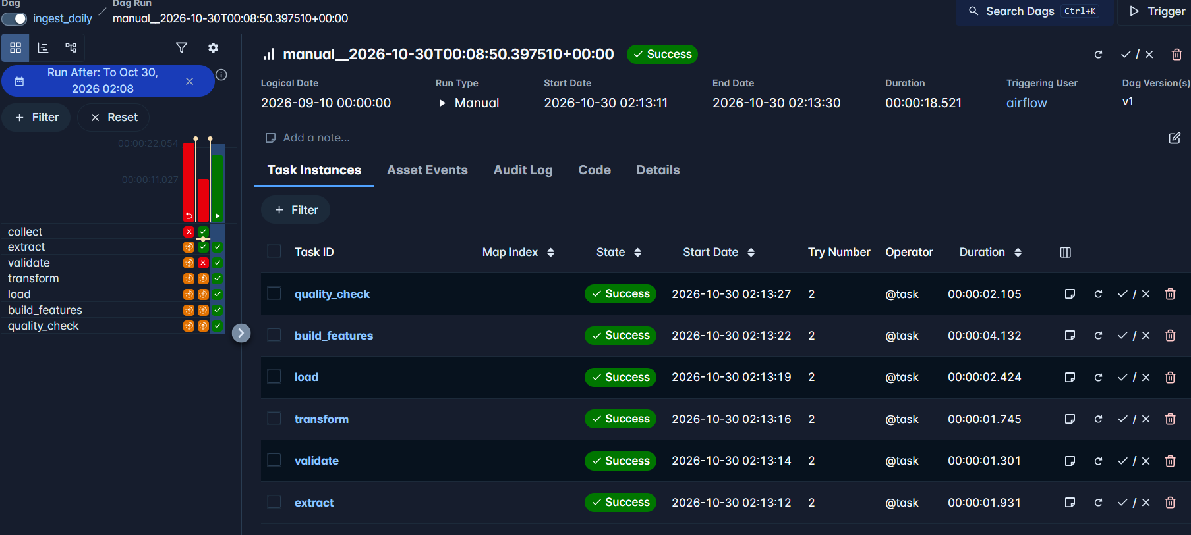
DAG ingest_daily: fully automated daily pipeline
collect
extract
validate
transform
load
build_features
quality_check
Task | What it does
collect | Telethon download of the Kyiv day into data/raw (skipped without TG keys → DVC files)
extract · validate | read the day's files · schema check, batch not empty
transform | drop empty/duplicate texts, label_ad, strip the mark
load · build_features | delete the day, then insert; feature_version = v1
quality_check | row counts + thresholds; fails the run
Airflow: first try red (lock), rerun green end to end
Solved: “database is locked” in the Telethon SQLite session
Fix: temp copy of the session per run · max_active_tis_per_dag=1 · 2 retries
Batch = logical_date in Europe/Kyiv, never now(); CronDataIntervalTimetable("@daily", Kyiv)
Backfill 2026-10-28 … 11-09 ran through this DAG
TSE_DZHYNSA_BOT · Lab 2 · Data pipelines, versioning, baseline, MLflow
6
Notes:
Тепер пайплайн повністю автоматичний: перший таск collect сам качає цей день з Telegram через Telethon, далі extract, validate, transform, load, build_features, quality_check. Нічого руками запускати не треба, Airflow щодня бере свій день. Пропущені дні 28.10-9.11 я догнав backfill-ом через цей самий DAG. Проблема, яку вирішив: collect падав з 'database is locked', бо Telethon тримає сесію в SQLite-файлі, а кілька запусків відкривали її одночасно. Фікс: кожен запуск працює з тимчасовою копією сесії, max_active_tis_per_dag=1 (одночасно лише один collect), і 2 retries. На скріні видно: перша спроба червона, після фіксу все зелене. Якщо в .env немає ключів або collect=False, таск пропускається і DAG читає файли з data/raw після dvc pull, тому викладач запустить без моїх ключів. Батч = logical date як день по Києву, ніколи не now(): при backfill з now() кожен запуск брав би сьогоднішній день. Таймтейбл CronDataIntervalTimetable, бо в Airflow 3 @daily вже не створює інтервал.

Slide 7
Idempotency: same interval twice, same rows
760
760
Run | posts_clean | features
first | 760 | 760
second | 760 | 760
rows after run 1 (2026-09-10)
rows after run 2 (make rerun)
warehouse.replace_day() — one transaction
with engine.begin() as con:
con.execute("DELETE FROM {table} WHERE day = :day")
df.to_sql(table, con, if_exists="append")
Collection is idempotent too: a day's file is rewritten whole, sorted by id, gzip without timestamp → identical bytes and the same DVC md5.
TSE_DZHYNSA_BOT · Lab 2 · Data pipelines, versioning, baseline, MLflow
7
Notes:
Ідемпотентність = повторний запуск того ж інтервалу дає той самий стан бази. Рядок, який це робить: DELETE FROM posts_clean WHERE day = :day, а потім вставка, все в одній транзакції (engine.begin()). Тому другий запуск спершу видаляє свої ж 760 рядків і вставляє ті ж 760. Збір теж ідемпотентний: файл дня перезаписується цілком.

Slide 8
Quality gate fails for real
Check (configs/quality.yaml) | Threshold
Clean posts in the day | ≥ 50
Channels with posts | ≥ 5
Raw posts without text | ≤ 70 %
Marked ads among clean posts | ≤ 50 %
Rows: clean = loaded = features | equal
Bad batch, on purpose
tests/fixtures/bad_batch: 6 channels, 2026-09-11, 60 posts, all without text
Run with raw_dir = the fixture
→ quality_check red: “quality gate failed: clean rows < 50; empty-text share 1.00 > 0.7 …”
Screenshots: docs/screenshots/failed.png (red task) and success.png (green graph)
Why these checks: a day normally has ~600 posts from 14 channels; an empty or half-empty day means the collector or the source broke
The ad-share check catches a broken mark regex (the footer bug would have tripped it)
TSE_DZHYNSA_BOT · Lab 2 · Data pipelines, versioning, baseline, MLflow
8
Notes:
Тест: зробив фікстуру tests/fixtures/bad_batch, 6 каналів на 2026-09-11, 60 постів без тексту. Запускаю DAG з raw_dir на фікстуру, quality_check падає червоним (порожніх текстів 100 % > 70 %, чистих рядків менше 50). Скрін у docs/screenshots. Питання 'DAG зелений 3 дні, а фічі старі': ловить звірка рядків і min_rows, а в Lab 4 ще freshness-монітор; алерт: 'quality gate failed: …'. Якщо гейт падає о 02:00 бо файл приходить о 02:30: гейт правий, міняю розклад або контракт з джерелом, не послаблюю перевірку.

Slide 9
Feature table and serving-time source
Feature | Training source | Serving-time source
text_clean (mark cut) | DVC raw → transform | the post itself (request)
n_links, has_invite_link, has_promo_code, has_phone | same code on the raw post | the post itself
text_len, is_forward, hour_of_day | same code on the raw post | the post itself
channel_ad_rate_30d | rolling 30 days before the post's day, today excluded | warehouse lookup in features (pipeline aggregate)
• One code path: features.py is imported by both train.py and the DAG → no training-serving skew by construction
• Point-in-time: channel_ad_rate_30d never sees the post's own day or later; covered by a pytest
• Table features: one row per post, feature_version = v1; Feast skipped (optional)
TSE_DZHYNSA_BOT · Lab 2 · Data pipelines, versioning, baseline, MLflow
9
Notes:
Кожна фіча має джерело при serving. Майже всі рахуються з самого поста, тому training і serving однакові: це той самий код features.py. Єдина ризикована: channel_ad_rate_30d, частка реклами каналу за 30 днів до сьогодні, не включно. Без point-in-time вона б 'бачила' майбутнє: пост з вересня отримав би частку, порахованою з жовтневою рекламою. Feast не використовую (опційний пункт), point-in-time зроблено вікном у SQL. Training-serving skew: train бере з DVC-файлів, serving з таблиці features; формула одна, могло б розійтись лише якщо пости відредагували.

Slide 10
Baseline vs model on a time split
Split | Period
Train | Jun – Aug
Validation | Sep (threshold)
Test | Oct 1 – 27
Model wins: PR-AUC 0.749 vs 0.005
Threshold picked on validation for precision ≥ 0.70
Not a random split: the same ad is reposted for days → it would land in train and test
Test set: Oct 1–27; both runs logged to MLflow experiment dzhynsa-lab2
TSE_DZHYNSA_BOT · Lab 2 · Data pipelines, versioning, baseline, MLflow
10
Notes:
Спліт за часом: train червень-серпень, validation вересень, test 1-27 жовтня. Випадковий спліт неправильний, бо одну й ту саму рекламу репостять кілька днів: вона потрапила б і в train, і в test, і PR-AUC був би завищений. Правило має високий recall 0.76, але precision 0.005: майже кожен пост з посиланням і словом 'ціна' стає рекламою. TF-IDF+LR: PR-AUC 0.749. Поріг вибраний на validation при precision >= 0.70. Якщо правило б виграло, я б так і написав; причини могли б бути: мало позитивів, дрейф між місяцями; баг: витік мітки.

Slide 11
MLflow: tracking, registry, lineage
 | Value
Backend store | PostgreSQL (db mlflow)
Artifact store | MinIO s3://mlflow
Experiment | dzhynsa-lab2: rule run + TF-IDF run
Logged per run | params, PR-AUC/P/R/F1, data_version, git_commit
Registered | dzhynsa-tfidf v1, alias @champion
Run id | cb943c6c63924ddcb6fce4ae2f2c1066
Lineage = two tags
data_version = DVC md5 of data/raw
git_commit = code that trained it
On every run and on the registered version; Lab 4 loads models:/dzhynsa-tfidf@champion
Fix during the lab: logging the model with skops hung > 12 min → serialization_format="cloudpickle" (train.py, commit 373da4c).
Client env: MLFLOW_ENABLE_PROXY_MULTIPART_DOWNLOAD=false so load_model goes through the server, not minio:9000.
TSE_DZHYNSA_BOT · Lab 2 · Data pipelines, versioning, baseline, MLflow
11
Notes:
Трекінг = всі runs з параметрами і метриками. Реєстр = вибрані моделі з версіями і alias. У реєстрі є те, чого немає в run: alias champion і теги на версії. Як знайти, з чого зроблений champion: беру версію з alias champion -> теги git_commit і data_version -> git checkout коміту + dvc checkout цього md5. Фікс: при логуванні моделі skops висів понад 12 хвилин, перейшов на serialization_format='cloudpickle' (коміт 373da4c). Ризик cloudpickle: завантажувати лише свої моделі.

Slide 12
Reproduce the champion in one command
@champion
read tags
git worktree
dvc pull
retrain
compare
0.0000
± 0.01
1
PR-AUC diff (registered vs reproduced)
tolerance stated in README
command: make reproduce
uv run --env-file .env python -m tse_dzhynsa_bot.reproduce
Exit code 0 when |diff| ≤ 0.01, 1 otherwise → the reviewer sees pass/fail, not a number to eyeball.
Works from a clean clone: nothing depends on laptop paths; data comes from the MinIO remote.
TSE_DZHYNSA_BOT · Lab 2 · Data pipelines, versioning, baseline, MLflow
12
Notes:
Одна команда make reproduce. Скрипт бере з реєстру champion, читає теги, робить git worktree на той коміт в .repro/, dvc pull тієї версії даних, перенавчає і порівнює PR-AUC. Допуск 0.01 покриває різницю потоків і BLAS; спліт і seed фіксовані. Результат: різниця 0.0000, тобто відтворилось точно.

Slide 13
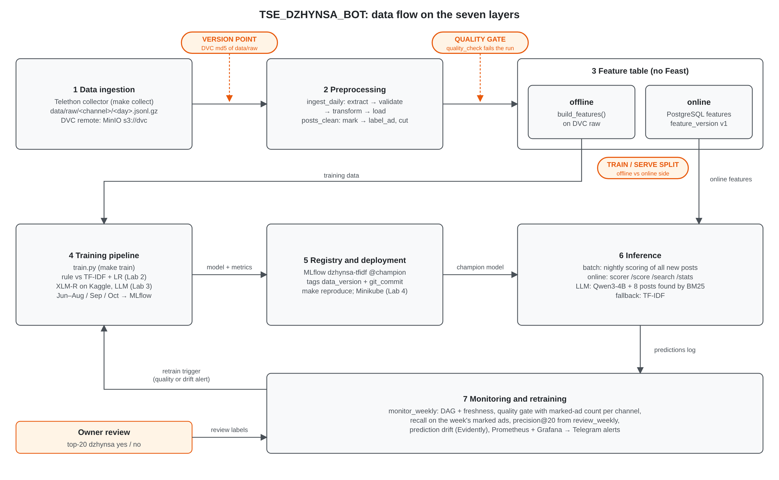
Tests, CI and the design doc
Test file | Covers | #
test_ad_marks.py | marks found and cut, footer is not a mark | 4
test_features.py | validate, clean + dedup, columns, point-in-time | 5
test_train.py | time split + training, threshold | 2
test_collect.py | write_day is idempotent | 1
CI (.github/workflows/lint.yml): ruff check + pytest on every push
design.md revised: 5.2 data · 5.3 techniques · 5.4 validation · 6.2 infra · 6.4 security · 6.5 privacy · 6.8 integration · 7.2 results
README: Lab 2 scorecard rows, pull command + checksum, 760/760, metrics
Data flow (design.md 6.1) with real component names
TSE_DZHYNSA_BOT · Lab 2 · Data pipelines, versioning, baseline, MLflow
13
Notes:
12 pytest-тестів, CI запускає ruff і pytest на кожен push. У design.md оновлені розділи 5.2, 5.3, 5.4, 6.2, 6.4, 6.5, 6.8, і 7.2 з реальними цифрами з MLflow. Діаграма data flow тепер з реальними назвами компонентів.

Slide 14
Lab 2 in one line
Data are versioned, the pipeline is automatic and safe to rerun, and every model traces back to its data and code
Done
DVC on MinIO, checksum in README
ingest_daily: collect → … → quality_check, fully automated
760 / 760 on rerun · red gate on bad batch
rule 0.005 vs TF-IDF 0.749 PR-AUC
dzhynsa-tfidf v1 @champion · reproduce diff 0.0000
Next: Lab 3
Replace channels that never mark ads
Fine-tuned XLM-R on Kaggle T4 → MLflow
LLM baseline: Qwen3-4B + BM25 examples
Eval set and ~50-post dzhynsa seed set
Notes:
Підсумок: дані версіоновані, пайплайн автоматичний і безпечний для повтору, будь-яку модель можна відстежити до даних і коду. Далі Lab 3: замінити канали без позначок, XLM-R з Kaggle, LLM-бейзлайн з BM25.
Шпаргалка на питання: DVC vs Git LFS: LFS просто тримає великі файли в git, DVC ще знає пайплайн і версії даних окремо від коду (LFS: картинки для презентації; DVC: data/raw). Формати: raw = jsonl.gz (як прийшло з Telegram), clean і features = таблиці Postgres, staging між тасками = parquet. Star schema: факт = пост (grain: один пост), виміри = канал, день; агрегат = channel_ad_rate_30d. Offline vs online store: зараз лише offline (таблиця features), Lab 4 потрібен online lookup; однаковість тримає один features.py.

